Slide 1
教育實習與教師檢定
經歷:
104台南市博愛附幼實習生
105台南市東光附幼教保員
106台南市市將軍幼兒園正式教師
分享人:李亭德
Wondershare software

Slide 2
你準備好要當一個老師了嗎?
教育實習
教師檢定
正式教師
教師甄試
Back to
school

Slide 3
杜威─ 哲學是教育的普遍原理，教育是哲學的實驗室
為什麼要實習呢?
實習目的是什麼?
教檢與實習的關係?
-幫助情境思考、增加實務經驗

Slide 4
教檢趨勢---情境實務題
幼兒園大班幼兒在美勞角畫圖，安靜、專心地畫了近30分鐘。小卉使用了十種以上的顏色，不只用蠟筆，也用了水彩，畫了一隻貓，背景有許多彎曲多彩的線條和幾何圖形。他面帶笑容地把自己的作品拿給李老師看，老師驚呼：「小卉好厲害喔！畫得好像！你有畫畫的天份呢！簡直是個小畫家！」
這時，想畫馬的小蘭，因為一直畫不像而放棄，轉身對小卉說：「我不會畫畫，你幫我畫好嗎？」小卉試著幫忙畫馬，但不久後便放棄了。
他說：「馬太難畫了，我不會畫。我們不要畫了，去別的地方玩吧！」
(1)如果李老師對小卉長期使用此種讚揚方式可能會對他產生什麼影響？請就正面的影響(2分)和負面的影響(2分)分別說明。
(2)試問李老師應用何種方式回應，才能達到歷程取向的鼓勵效果？試根據題意，寫出三個鼓勵小卉的完整句子。(6 分)

Slide 5
目標:通過教師檢定
  [問題思考]
  為什麼要拿到教師證呢?
  如何拿到教師證?
  你的念書策略是什麼呢?
  [書單]-工欲善其事 必先利其器
國語文─搶救國文大作戰
教育原理與制度─志光主題式講義、
黃天 周翊 教育原理與制度
(哲學、心理學、社會學、教育行政、教育法規、各國教育制度)
幼兒發展與輔導---王立杰 幼稚教育
幼兒園課程與教學---王立杰 幼稚教育
Back to
school
Notes:
Back to school

Slide 6
我的讀書策略
1.時間規劃
–及早準備&挑燈夜戰
2.讀書方法
–要從哪裡開始?

Slide 7
時間規劃
如何規劃時間?
今年6月畢業-明年3月檢定
7-8月
王立杰over
9-10月
阿摩做題目
11-12月
(教學實習
及教學觀摩)
Back to
school

Slide 8
1月衝刺
2月學校念書
3月通過!
組讀書會
  相互鼓勵督促
  彼此討論交流
Back to
school

Slide 9
好多好多!要從哪裡開始啊?
-閱讀目錄以及各章節的試題預測
80%的分數來自20%的重點
-瀏覽大標題
-了解自己現在自己在念的內容是什麼
EX:哲學的三史六論(三史:中國、印度、西洋史)(六論:形上學、知識論、價值學、倫理學、美學、神學)
-先找出章節中的大壹、大貳、大參，
並從大概念開始研讀
Back to
school

Slide 10
-瀏覽考題
-勾選重要章節
-做題目立即驗收
2.讀書方法
理解
筆記
做題目
讀書重理解
再來精簡筆記
『只』寫(畫)
『不會的』觀念
做題目
『必』訂正
Back to
school

Slide 11
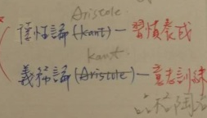
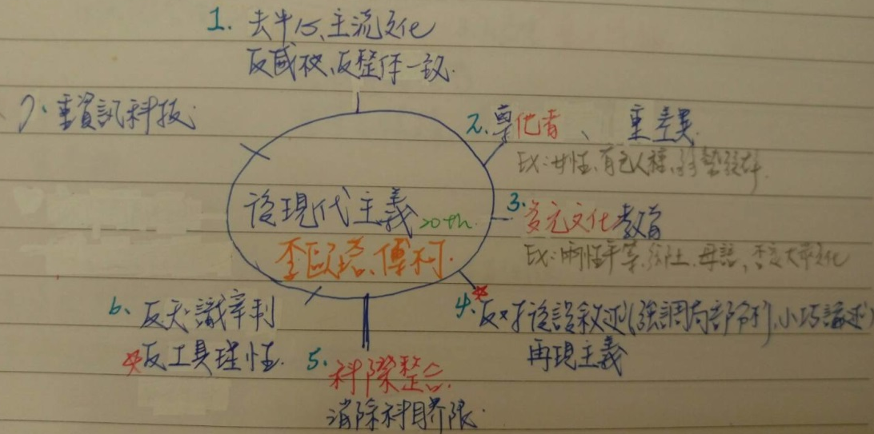
筆記的方式
-只寫關鍵字
-主題網式筆記

Slide 12
嚴禁手機出現
至少坐下來30分鐘
有品質的念書時間
限時念書~~~好刺激
零碎時間的運用
『回想』念過的內容
讀書小撇步
想想監督自己讀書的方法
適時的增強-包持心情愉快
讀書是開心的，當你獲得
成就的那刻(釋放多巴胺)
Back to
school

Slide 13
實習生活的安排
1.實習生要注意的事情
2.實習&讀書怎麼平衡?
3.時時思考

Slide 14
1.實習生要注意的事情
*規律的實習生活:
*訂定睡覺、起床以及晚上念書時間
*養成讀書習慣
*分享:105年3月~6月全職考生的生活
105年8月~106年7月工作兼考試的生活

Slide 15
2-1你的讀書計畫?
讀書與實習的搭配~
-讀書計畫以一個禮拜為週期
-思考一下，一天結束後的晚上，你會如何安排呢?
-寫週誌和唸書該怎麼平衡呢?
Back to
school

Slide 16
2-2關於實習週誌……
實習週誌要每天寫？還是一週寫一次？
實習週誌的內容要寫什麼啊？想想在大四集中實習實習你做了些什麼? 分類一下吧!
行政實習、導師實習、教學實習、研習活動
每天都一樣有什麼好寫的啊？
１．教師教學省思＞過程
２．學習區（關於學習區迷思）
３．班級經營、與家長諮詢合作、緊急狀況的處理

Slide 17
我還有好多問題喔!!!!
該怎麼寫比較優呢？
１． 標題+敘述+省思(角色互換你會怎麼做?)
２． 實務與理論結合
Ex:構音異常、感覺統合、氣質(趨避性低)、分離焦慮……
照片到底要放幾張啊?可是又不能隨時拍照怎麼辦?

Slide 18
你是最棒的實習生!
關乎態度，而不是學歷
想想你的實習計畫? 你的教育理念?
你想當一個什麼樣的老師呢?
我真的好害羞怎麼辦?
想想讓自己有自信的方法!自信絕不是驕傲~
實習教學
教甄、教保員試教

Slide 19
這都是考題呀~
3.時時思考
-分離焦慮
-意外狀況、處理流程
-與家長的相處應對
-課程構想、混齡教學、新課綱

Slide 20
教檢考科與考題形式
1-1國語文
1-2教育原理與制度
1-3幼兒發展與輔導
1-4幼兒園課程與教學
2-1申論題
2-2選擇題

Slide 21
國文不難!卻需要花時間累積
國語文
讀書有方法 :
國文就是愛考這些~~~~季節、書信、成語、年齡、提辭、字音字形
影片學習法:(上youtube搜尋語文常識 時間與顏色)
https://www.youtube.com/watch?v=Bpk-8pyWLsw&t=176s
作文:至少書寫一半、請舉實例

Slide 22
實際來一次吧
季節、書信、成語、年齡、提辭、字音字形、借代
季節:105(21)、104(20)、102(4)、102(24)、102(27)、101(6)、101(25)
書信:103(5)、(6)100
成語: 超多!!! 一天一成語~
成語得來速
成語辭典app
年齡:102(10)
提辭:105(8)、104(17)、103(21)、102(22)
字音字形:誇長嘴型、大聲唸三次

Slide 23
教育原理與制度
教育心理學:五大學派、名詞解釋(演變歷程及背景)
教育哲學:主義!!!了解各主義的歷史背景和脈絡
(探討知識來源:理性主義、經驗主義)
(對人生及價值觀的看法:存在主義、批判理論、後現代主義)
(反對杜威20世紀的進步主義:精粹主義、永恆主義)
教育社會學:三大學派(和諧功能理論、衝突理論學派、解釋理論學派)
(衝突理論之學者:馬克思、包爾斯金帝斯、布迪爾、艾波、華勒、威里斯)

Slide 24
幼兒發展與輔導
生理動作發展
EX:反射(達摩頸巴)以及消失時間
遊戲
語言及圖畫發展(最愛考:前圖示蝌蚪人3~5)
情緒發展(衍生情緒，自我覺知，1.5)

Slide 25
幼兒園課程與教學:
課程的種類、古德拉課程層次
課程設計模式(泰勒目標模式、史登豪思歷程模式、史基北克情境模式)
課程發展模式(理論基礎為何?特點?)
方案(不等於主題!!!!!!!!!!!)
瑞吉歐
高瞻遠矚
華德福
河濱街
全語文教學

Slide 26
2-1恐怖的申論題!!!我也好怕啊~
克服恐懼!跨出第一步!
大家一起來討論吧 ☺(請就小組位置討論)
列點式說明
圖片:
考前實際來一次!限時考試

Slide 27
2-2關於選擇題…….
二選一就是會選錯＞＜
『三角形』選擇法
阿摩是你最好的朋友
http://www.yamol.tw/main.php#99

Slide 28
做一隻打不死的蟑螂吧!
知己知彼、百戰百勝!
堅毅不拔、鶴立雞群!

Slide 29
一起大喊宣誓!
我 要 當 老 師 !!!!

Slide 30
Thank you!
Thank you!
Wondershare software

